Slide 1
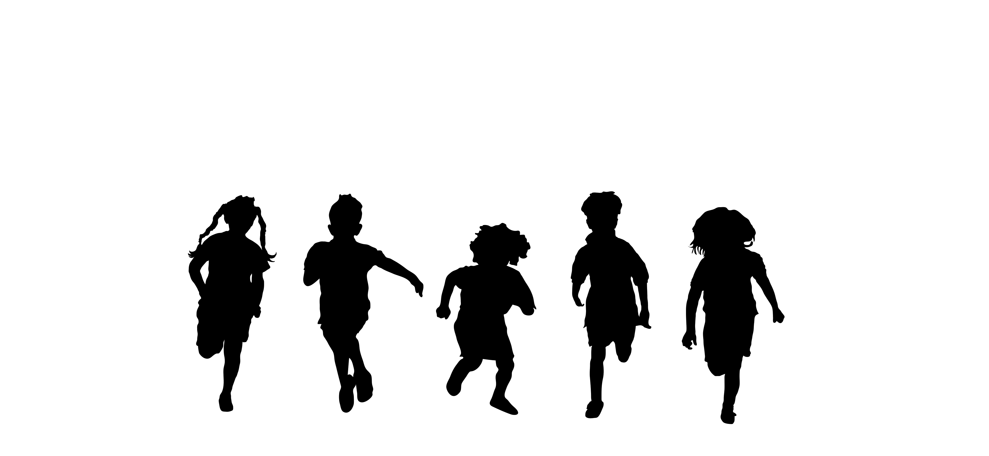
2 forskellige sider plus 4 forskellige perspektiver
ADFÆRDEN
SINDET
Den ydre side
af barnet eller unge
Tanker
Ord og sætninger
Den indre side
i barnet eller unge
Følelser
Kropsudtryk
Følelser
LET AT OBSERVERE
KAN IKKE SES ELLER HØRES

Slide 2
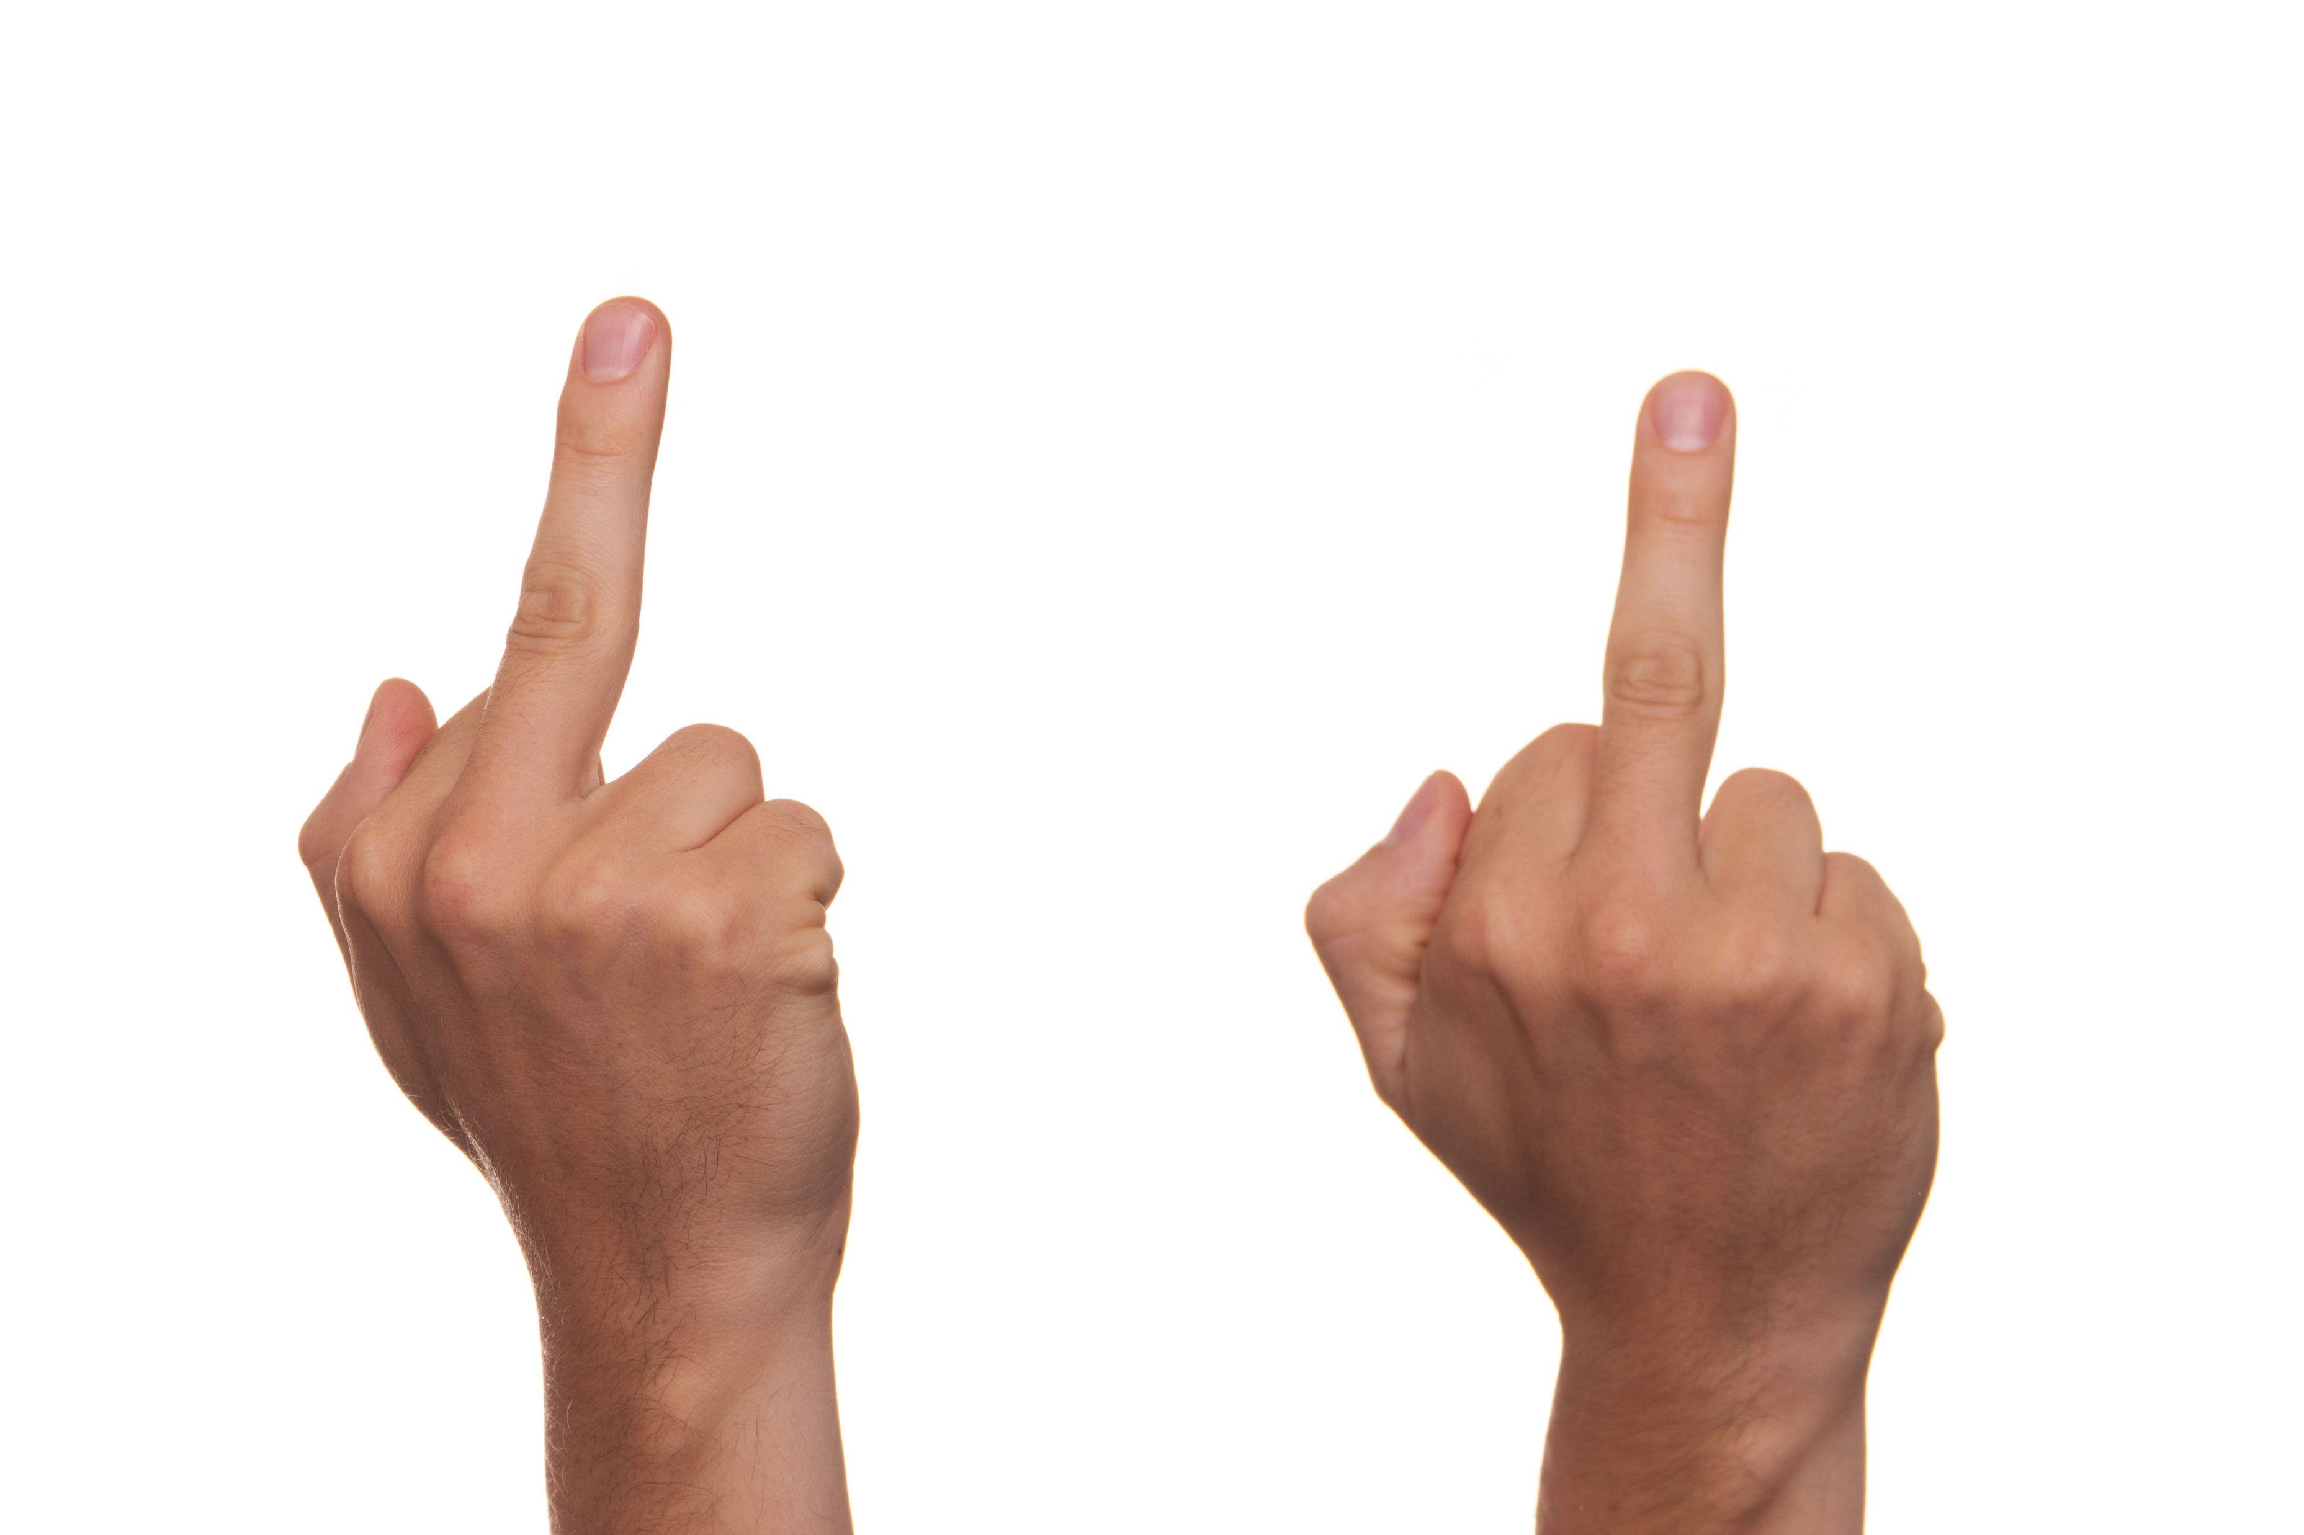
Et eksempel på et barn eller ung i skolen som det forsøgsvis kunne se ud:
”Bare der ik er nogen der ser hvor bange jeg er for nederlag!”
”FUCK DIG”
Ord og sætninger
Tanker
Følelser
Kropsudtryk
Følelser
Følelser af skuffelse, ensomhed
og vrede
Observerbare let-tilgængelige data
Kræver en ikke-dømmende og undrende
tilgang for at blive klogere på (Tillid og tid)

Slide 3
Ord og sætninger
Tanker
Følelser
Kropsudtryk
Til print

